Slide 1
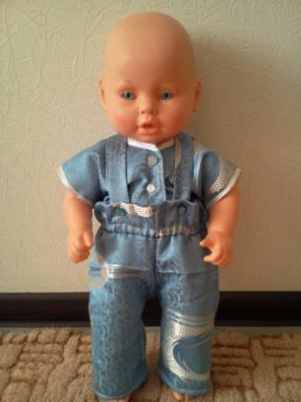
Дидактическая кукла «Влад»
Воспитатель:
Абдряшитова Г.Р
МАДОУ детский сад № 64

Slide 2
Цель:
Активизировать познавательную деятельность;
Вызывать интерес к окружающей жизни,
Развивать мелкую моторику, сенсорное воспитание детей

Slide 3
Дидактическая кукла в младшем дошкольном возрасте является тем инструментарием - методическим прием, который используется, в первую очередь, в организованном обучении (на занятиях по развитию речи, ознакомлению с окружающим миром, изо. деятельности и как игровая мотивация. В свободное вне учебное время кукла играет роль специального тренажера - при обучении малышей одеванию и раздеванию, при укладывании спать, в игровых ситуациях сюжетно-ролевой игры "Семья", "Больница", "Пароход" и др., с ее помощью дети осваивают игровые действия и правила, учатся действовать с предметами-заместителями

Slide 4
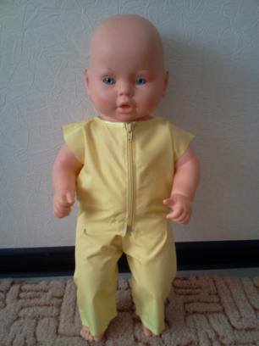
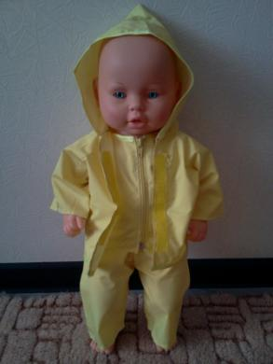
Костюм «Осенний». Штанишки, безрукавка на замочке и куртка с капюшоном на липучке.

Slide 5
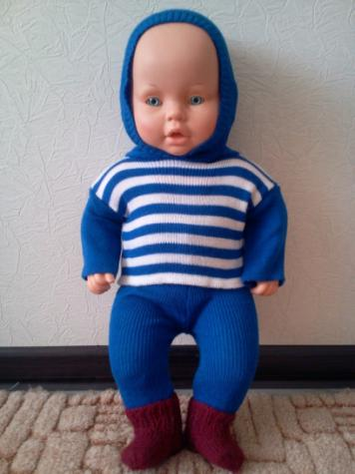
Костюм «Зимний». Вязанные ползунки, свитер с капюшоном, теплые носочки.

Slide 6
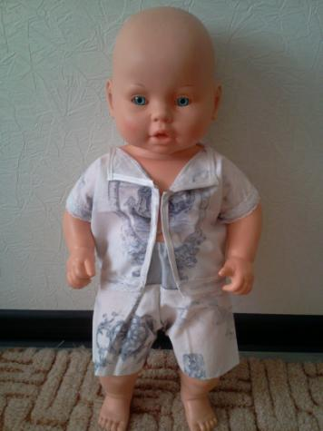
Летний костюм. Шорты, рубашка на крючках.

Slide 7
Праздничный наряд. Комбинезон и рубашка на пуговицах.

Slide 8
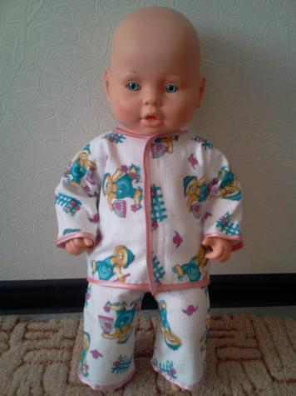
Пижама. Штанишки и кофточка на клёпках

Slide 9
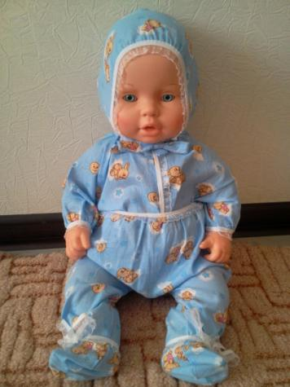
Костюм младенца. Ползунки на завязках, распашонка с пуговкой, чепчик.

Slide 10
Ценность этих игрушек в том, что дети познают специально выделенные свойства – цвет, форму, величину и др. Благодаря заложенному в обучающих игрушках принципу самоконтроля, они позволяют организовать более или менее самостоятельную длительную деятельность маленьких детей, развивают умение занимать себя.
Во время самостоятельных игр с новыми дидактическими игрушками у детей быстрее совершенствуется сенсорный опыт, формируются навыки и умения.
Развивающее значение игры многообразно. В игре ребёнок познаёт окружающий мир, развивается его мышление, чувства, воля, формируются взаимоотношения со сверстниками.

Slide 11
Результаты:
Дети с помощью дидактической куклы научились различать цвета, контрастные размеры (большой - маленький), формы (шар, куб, кирпичик). Значительно развилось зрительное, слуховое восприятие, внимание, мелкая моторика, звук.

